Slide 1
Додаток 2
Тренінг «Навчання тренерів з розроблення професійних стандартів»
Теметичний блок 1.
Введення у світ професійної стандартизації
Україна : червень – ЖОВТЕНЬ 2019 року
Notes:
Explain what win/win/win is

Slide 2
1. Коротка інформація про створення та використання ПС у світі
Місцем «народження» опису професійної діяльності за компетентнісним підходом вважаються США, де, окрім іншого, наприкінці п’ятидесятих років минулого сторіччя була реалізована вдала спроба виміру професійних компетентностей вчителів шкіл.
У подальшому лідерство в незалежному оцінюванні компетентностей через результати навчання, підготовку кадрів за заданими ринком праці стандартами (індикаторами) «захопили» Шотландія та Англія. За ними послідували країни британської співдружності (Австралія, ПАР, Нова Зеландія, Шрі-Ланка, Ботсвана, Маврікій тощо). Паралельно, запровадження компетентнісного підходу стало активно відбуватися у країнах Латинскої Америки та ЄС.
На початок 2019 року розроблення ПС на компетентнісній основі набуло (набуває) поширення серед більш як 155 країн світу.

Slide 3
2. Що таке ПС?
Окремі дефініції терміну ПС:
Україна (Закон України «Про освіту») – затверджені в установленому порядку вимоги до компетентностей працівників, що слугують основою для формування професійних кваліфікацій.
МОП – показники компетентності у певних професіях і родах занять.
Естонія – документ, який встановлює визначені професійною кваліфікацією вимоги до знань, умінь, навичок, досвіду, системи цінностей і особистих якостей
Німеччина – перелік усіх відповідностей на певну посаду (робоче місце), та перелік необхідних умінь (здатностей /компетенцій) для досягнення поставлених завдань та отримання визначених результатів.

Slide 4
3. Типи ПС у зарубіжній практиці
ПС бувають:
запозиченими (взяті з інших, у т.ч. зарубіжних чи міжнародних професійних стандартних систем без будь-яких виправлень) (приклад зарубіжного ПС роздається);
застарілими (замінені новими ПС, але за певних причин все ще застосовуваними);
обробленими (запозичені з інших професійних стандартних систем, змінені за узгодженням з організаціями, які регулюють ПС, без порушення вимог щодо розробки ПС);
оригінальними (розробленими організаціями, які регулюють ПС, без прямого посилання на будь-які чинні ПС);
реформованими (запозичені ПС, які реформовано для апробації (запровадження) в загальнодоступному форматі для нового сектору економіки чи професії у той момент, поки всі компоненти оригінальних ПС зберігаються).

Slide 5
4. Нормативна база
ЗУ “ Про освіту ” (перш за все, статті 32-40)(https://zakon.rada.gov.ua/laws/show/2145-19)
Національне агентство кваліфікацій (НАК), утворене постановою КМУ від 05.12.2018 року за № 1029 «Деякі питання Національного агентства кваліфікацій» https://www.kmu.gov.ua/ua/npas/deyaki-pitannya-nacionalnogo-agentstva-kvalifikacij
Міжвідомча робоча група з питань розроблення та впровадження Національної рамки кваліфікацій, утворена постановою КМУ за №1225 від 29.12.2010 року (зі змінами та доповненнями)(https://zakon.rada.gov.ua/laws/show/1225-2010-%D0%BF)
План заходів із впровадження Національної рамки кваліфікацій на 2016—2020 роки, затверджений розпорядженням КМУ за № 1077-р від 14.12.2016 року (https://zakon.rada.gov.ua/laws/show/1077-2016-%D1%80)
Окремі норми та положення ЗУ (“ Про професійний розвиток працівників ” (щодо визнання результатів навчання, отриманих через неформальну освіту та/чи інформальне навчання ”, КЗпП України (проект Трудового кодексу України) щодо визнання поряд із кваліфікаційними характеристиками професійних стандартів тощо.

Slide 6
4. Нормативна база (продовження)
Національна рамка кваліфікацій, затверджена постановою КМУ від 23 листопада 2011 року за № 1341 (https://zakon.rada.gov.ua/laws/show/1341-2011-%D0%BF)
Порядок розроблення та затвердження професійних стандартів, затверджений постановою КМУ від 31 травня 2017 року за №373 (роздається)(https://zakon.rada.gov.ua/laws/show/373-2017-%D0%BF)
Методика розроблення професійних стандартів, затверджена наказом Міністерства соціальної політики України 22 січня 2018 року за № 74 (роздається)(https://zakon.rada.gov.ua/laws/show/z0165-18)
Реєстр затверджених професійних стандартів, розміщений на сайті Міністерства соціальної політики України (https://www.msp.gov.ua/timeline/Reestr-profesiynih-standartiv.html)
Реєстр заявок на розроблення ПС заявок, розміщений на сайті Міністерства соціальної політики України (https://www.msp.gov.ua/timeline/Profesiyni-standarti.html)
Настанови з розроблення ПС (роздаються)

Slide 7
5. Статистична інформація
Декілька останніх цифр:
9 галузевих/професійних рад з розроблення професійних стандартів та професійних кваліфікацій, створених на корпоративних засадах за відсутності єдиних підходів на національному рівні
Близько 120 незалежних центрів з визнання професійних кваліфікацій, які присвоюють професійні кваліфікації за більш як 25 групами “регульованих” професій (до 130 професій та 350 спеціалізацій до них)
Близько 3000 суб’єктів господарювання, які надають освітні послуги: або поряд з присудженням освітніх кваліфікацій також присвоюють (за виключенням частини закладів вищої освіти) професійні кваліфікації, або (навчально- виробничі комбінати (центри), центри профпідготовки при обласних центрах зайнятості, окремі заклади позашкільної освіти тощо) – тільки професійні кваліфікації

Slide 8
5. Статистична інформація (продовження)
Декілька останніх цифр:
Реєстр ПС заповнений 12 затвердженими стандартами, доступними пересічним стейкґолдерам (вчитель початкових класів закладу середньої освіти, машиніст електровоза, стюард (послуги у дорозі), складач поїздів тощо)
Реєстр заявок на розроблення ПС мітить 154 позиції. 116 заявок або 76,3% подані галузевими радами. Із 154 заявок 98 припадає на професії, яким більше 20 років (43 позиції – від 30 до 50 років), 36 – від 10 до 19 років, 20 - до 10 років; 22 заявки подані активними заявниками, за видами економічної діяльності яких за відповідними професіями зайнято менше 5 % від загалу по країні. У той же час профільні роботодавці (держава) – не проявляють ініціативи; 31 заявка або 20,4 % потребує вищої освіти, решта – 123 (79,6%) – робітничі професії та конторські (офісні) службовці.

Slide 9
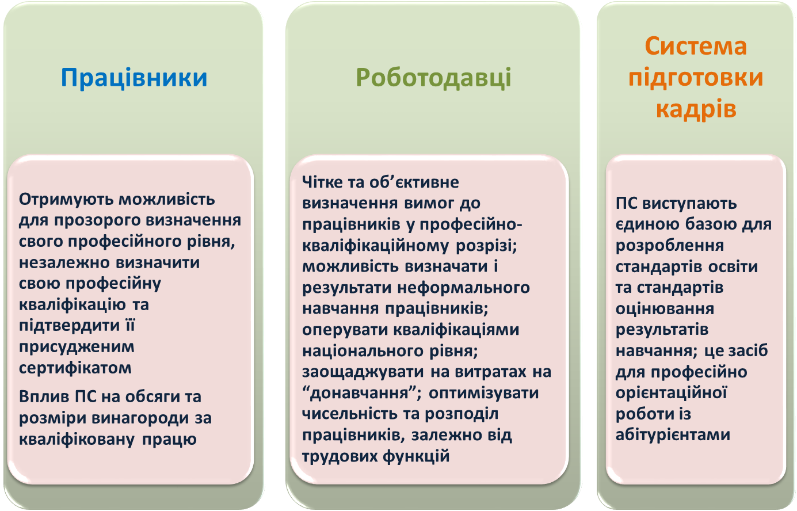
6. ЗИСКИ ВІД ВПРОВАДЖЕННЯ ПС

Slide 10
7. Сфера застосування ПС
ПС застосовуються провайдерами освітніх послуг під час:
- розроблення освітніх програм/стандартів та навчально-методичних матеріалів для всіх форм і видів освіти, навчання працівників на виробництві, підготовки педагогічних/науково-педагогічних працівників;
- розроблення стандартів оцінювання результатів навчання, присвоєння здобувачам професійних кваліфікацій, оцінювання відповідності отриманих професійних кваліфікацій працівників, випускників закладів освіти;
- проведення процедур підтвердження результатів неформального професійного навчання осіб;
- формування єдиних критеріїв оцінювання компетентностей здобувачів професійних кваліфікацій, незалежно від шляхів (формальна чи неформальна освіта, неформальне чи інформальне (спонтанне) навчання) їх отримання;
- професійної орієнтації населення, в тому числі учнів і студентів закладів освіти, працівників та безробітних.

Slide 11
7. Сфера застосування ПС (продовження)
ПС застосовуються працівниками з управління персоналом під час:
- визначення вимог до кваліфікаційних і спеціальних знань працівників, їхніх завдань, обов’язків та спеціалізації;
- створення умов для професійного розвитку працівників та підвищення якості їхньої праці;
- нормування праці;
- визначення посадових (робочих) завдань та обов’язків працівників, планування їхнього професійного зростання, розроблення посадових (робочих) інструкцій (за потреби);
- організації підготовки, перепідготовки та підвищення кваліфікації працівників, у тому числі шляхом неформального навчання та підтвердження результатів неформального навчання;
- вивчення впливу на формування вимог до продуктивності праці та виробництва продукції (надання послуг);

Slide 12
7. Сфера застосування ПС (продовження)
ПС застосовуються працівниками з управління персоналом під час:
- підбору, укомплектування штату працівниками;
- обґрунтування рішень, що ухвалюються за результатами атестації, сертифікації працівників;
- тарифікації, категорування посад і професій (за потреби);
- розроблення стандартів підприємства, організації, установи;
- формування систем щодо мотивації та стимулювання персоналу;
- групування професійних кваліфікацій, які застосовуються на підприємстві, в організації, установі, за рівнями НРК чи відповідної галузевої рамки кваліфікацій;
- встановлення єдиних вимог до змісту та якості професійної діяльності, узгодження назв професій (професійних назв робіт, посад), упорядкування видів трудової діяльності.

Slide 13
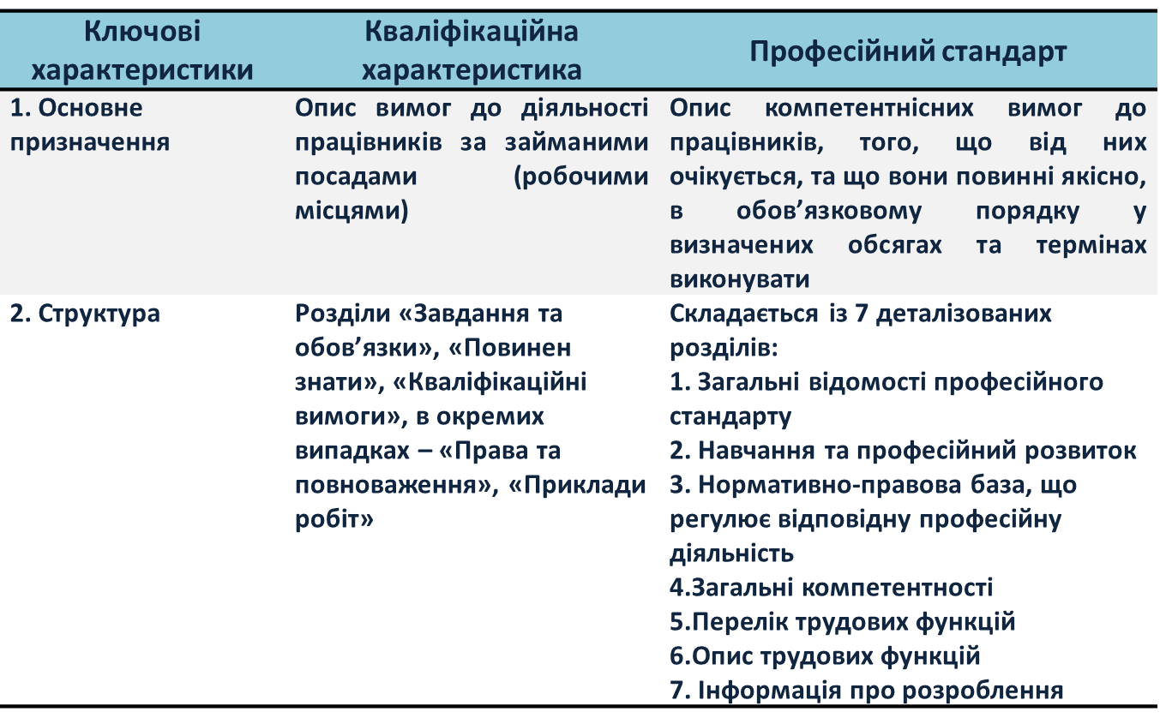
8. СПІВВВІДНОШЕННЯ ПС ДО КХ

Slide 14
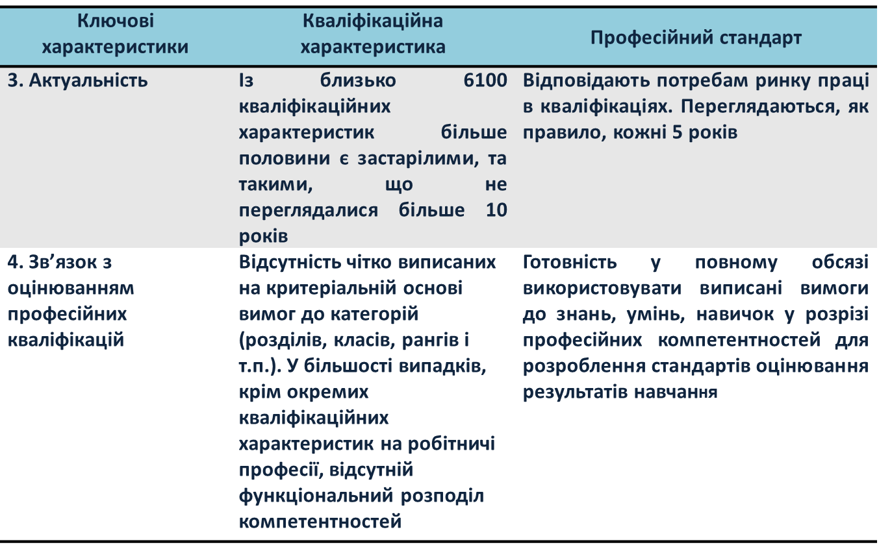
8. СПІВВВІДНОШЕННЯ ПС ДО КХ (продовження)

Slide 15
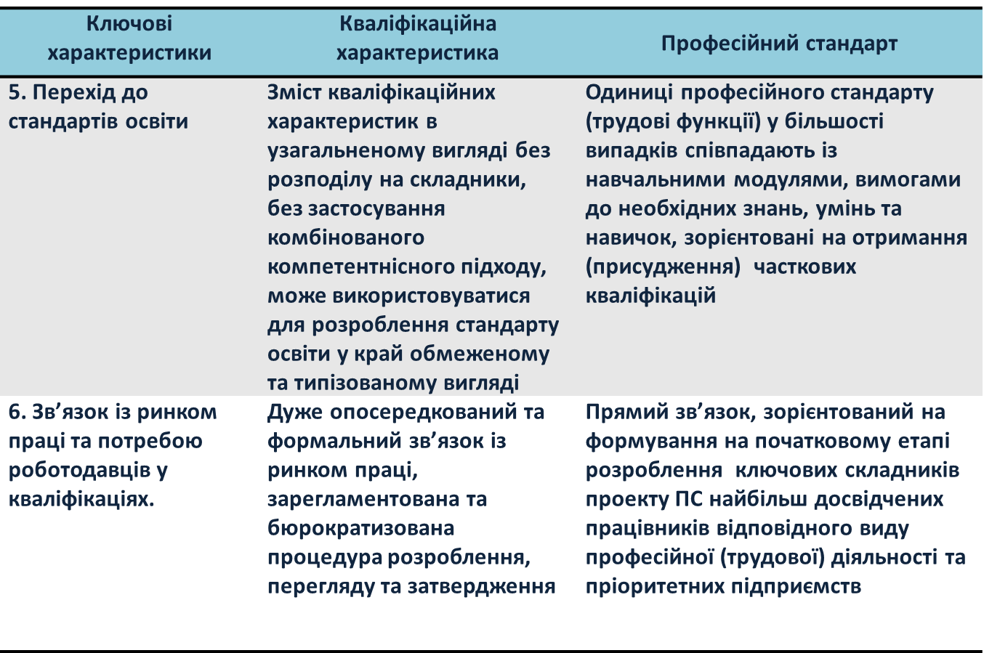
8. СПІВВВІДНОШЕННЯ ПС ДО КХ (продовження)

Slide 16
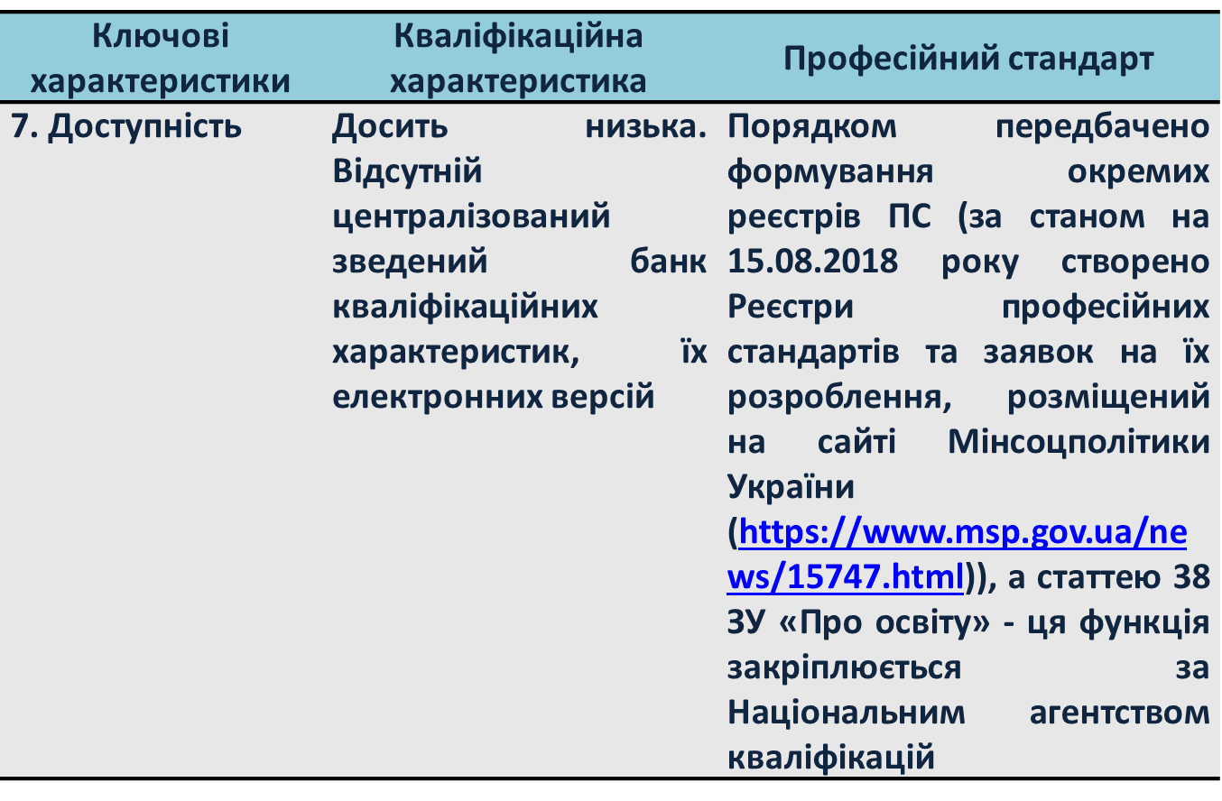
8. СПІВВВІДНОШЕННЯ ПС ДО КХ (продовження)

Slide 17
9. Ключові Терміни та поняття, що застосовуються під час розроблення, погодження та затвердження ПС
Кваліфікація – визнана уповноваженим суб’єктом та засвідчена відповідним документом стандартизована сукупність здобутих особою компетентностей (результатів навчання). Кваліфікації бувають повними, частковими, професійними, освітніми тощо
Компетентність – динамічна комбінація знань, умінь, навичок, способів мислення, поглядів, цінностей, інших особистих якостей, що визначає здатність особи успішно соціалізуватися, провадити професійну та/або подальшу навчальну діяльність
Загальні компетентності – універсальні компетентності, що не залежать від предметної сфери, є важливими для успішної професійної та соціальної діяльності особи (уважність; розвинена зорова та слухова пам’ять; емоційна стійкість; відповідальність; розвинена орієнтація в просторі; здатність до адаптації; здатність діяти в нестандартних ситуаціях; здатність працювати в команді тощо)
Розробники професійних стандартів – роботодавці, їхні організації та об’єднання, галузеві (міжгалузеві) ради, професійні асоціації, центральні органи виконавчої влади, наукові установи, інші заінтересовані суб’єкти
Суб’єкти перевірки – інституції, які перевіряють проект професійного стандарту щодо дотримання вимог Порядку розроблення та затвердження професійних стандартів під час підготовки проекту професійного стандарту і відповідності Методиці розроблення професійних стандартів

Slide 18
9. Ключові Терміни та поняття, що застосовуються під час розроблення, погодження та затвердження ПС (продовження)
Функціональний аналіз – поетапне виявлення і послідовний опис ієрархії трудових функцій у сфері трудової (професійної) діяльності; аналіз трудових функцій, які має бути виконано для досягнення основної мети виду економічної (професійної) діяльності
Трудова функція – складова частина виду трудової діяльності, що являє собою інтегрований (відносно автономний) набір трудових дій, що визначається технологічним процесом та передбачає наявність компетентностей, необхідних для їх виконання
Трудова дія – найпростіша трудова операція (робота), яку здійснює працівник для виконання окремої трудової функції

Slide 19
10. Методичні підходи розроблення ПС
Методологія, заснована на аналізі робочого місця (посади)
Головною метою цього аналізу виступає розподіл роботи і виробничих завдань на їх складові частини (трудові дії та операції), їх вивчення шляхом спостереження та нормування тощо, необхідних для отримання деталізованої чи додаткової інформації, яка дозволяла б, окрім іншого, розподіляти персонал за робочими місцями (посадами) чи робочими зонами, формувати навчальні програми, розроблювати та застосовувати на практиці критерії оцінювання результатів роботи за відрядною формою оплати праці та визначення її розмірів.
Методологія, заснована на розробленні навчальних програм за певним видом професійної (трудової) діяльності) (DACUM)
Повною протилежністю попереднього методу виступає метод DACUM. Це розроблення проекту навчальної/освітньої програми з професійної підготовки, перепідготовки та підвищення кваліфікації працівників, який безпосередньо проводиться переважно практиками – професіоналами своєї справи, а не освітянами – теоретиками

Slide 20
10. Методичні підходи розроблення ПС (продовження)
Метод, заснований на функціональному аналізі
Виступає не стільки методом аналізу професії чи їх групи, стільки методичним підходом з визначення головної мети професійної діяльності, яка застосовується, як правило, в декількох (багатьох) видах економічної діяльності, та подальшим розподілом її (професійної діяльності, професії) на основні трудові функції, підфункції, дії, процеси, операції, до тих пір, поки вони не будуть визначені у чітко сформованій послідовності. Передбачає залучення широкого кола стейкґолдерів, перш за все, профільних та найбільш досвідчених у відповідній сфері трудової/професійної діяльності.
Змішаний метод аналізу професійної діяльності
Цілий ряд країн (з Україною включно) проводить пошук оптимального «змішування» цих методологій, комбінування підходів, виходячи із поставлених завдань, наявних ресурсів та орієнтиру на застосування попередніх напрацювань.

